Slide 1
14장 다차원 배열과 포인터 배열

Slide 2
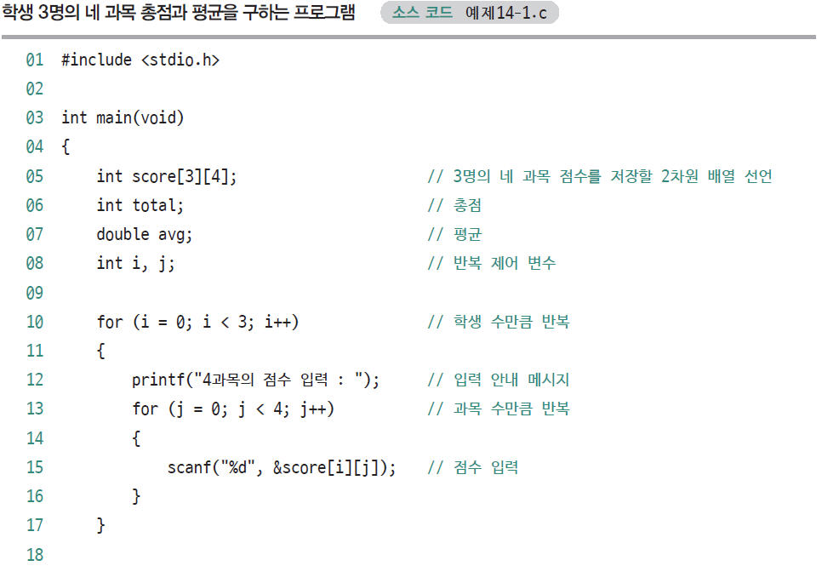
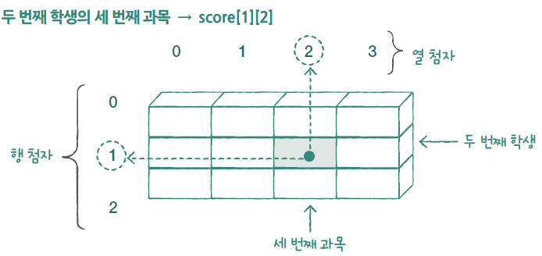
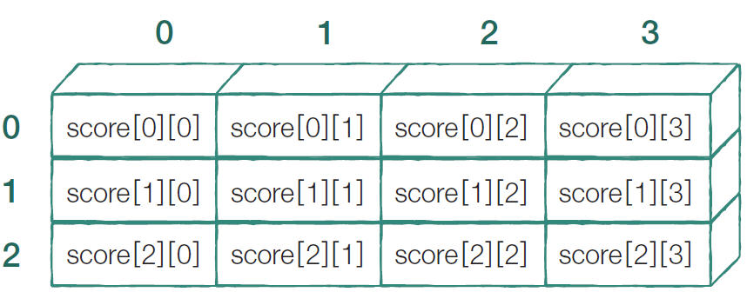
14- 1 다차원 배열
2차원 배열 선언과 요소 사용 (1/2)

Slide 3
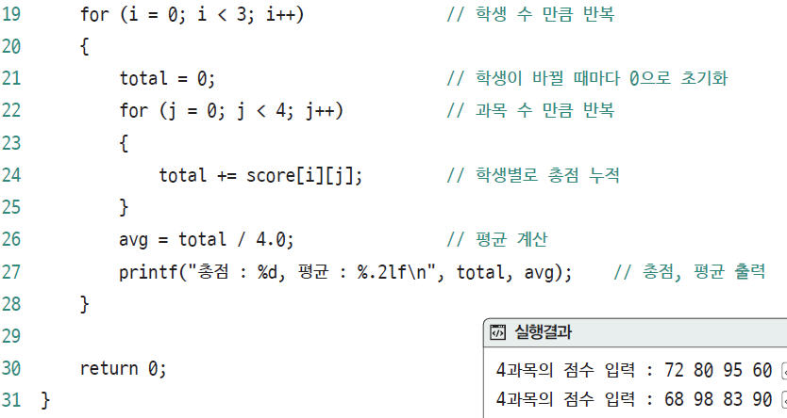
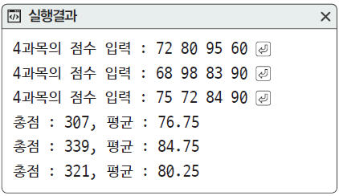
14- 1 다차원 배열
2차원 배열 선언과 요소 사용 (2/2)

Slide 4
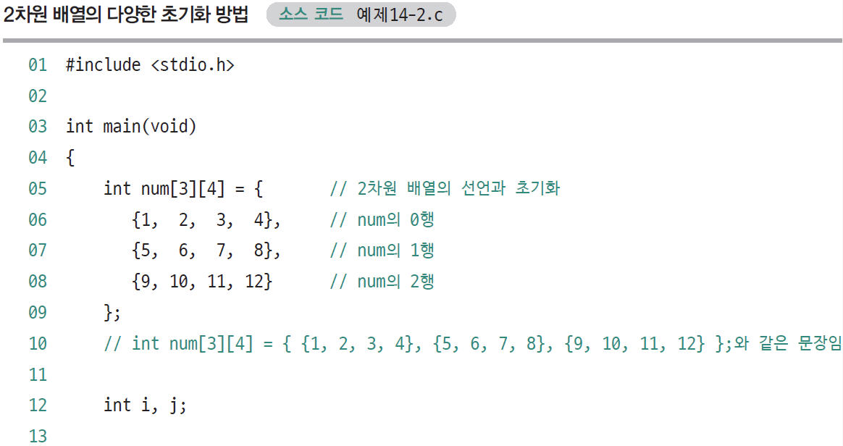
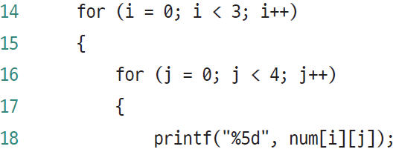
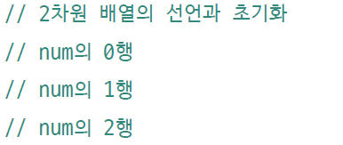
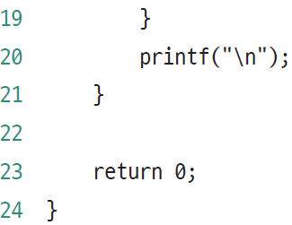
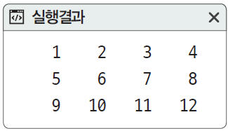
14- 1 다차원 배열
2차원 배열 초기화 (1/2)

Slide 5
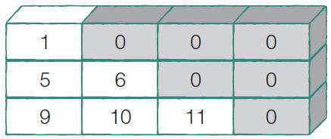
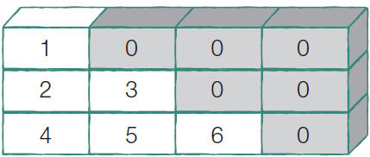
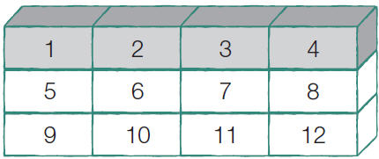
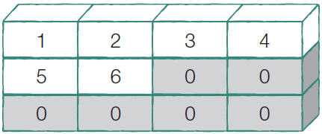

14- 1 다차원 배열
2차원 배열 초기화 (2/2)
일부 초깃값 생략 가능
행의 수 생략 가능
1차원 배열의 초기화 방식으로 초기화
초기화시 남는 저장공간은 0으로 자동 초기화
행의 수가 생략되고 초깃값이 적은 경우

Slide 6
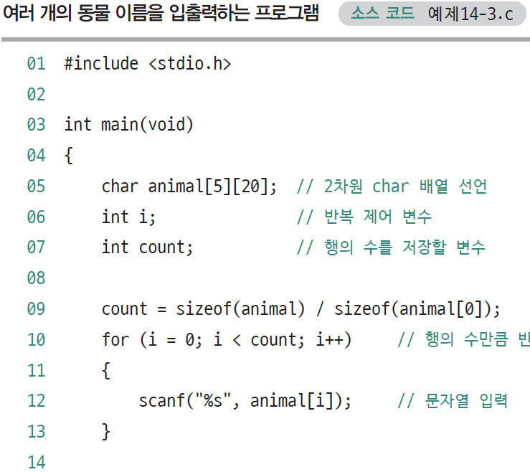
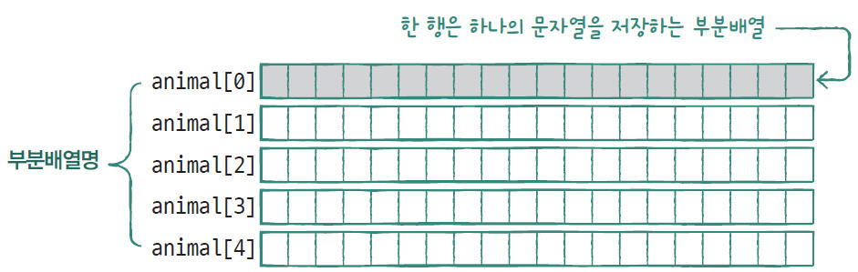
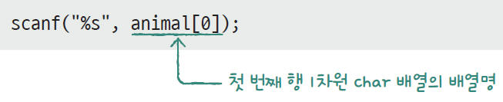
14- 1 다차원 배열
2차원 char 배열 (1/2)

Slide 7
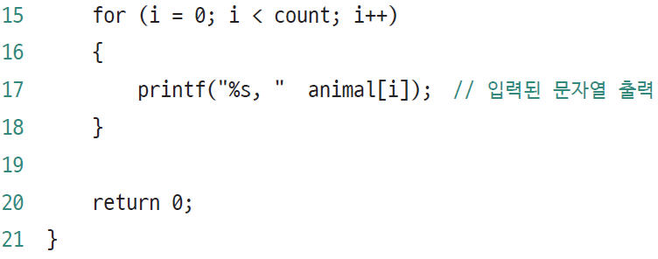
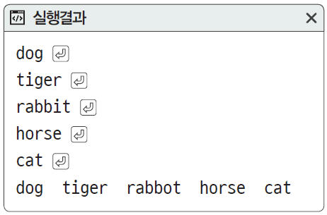
14- 1 다차원 배열
2차원 char 배열 (2/2)

Slide 8
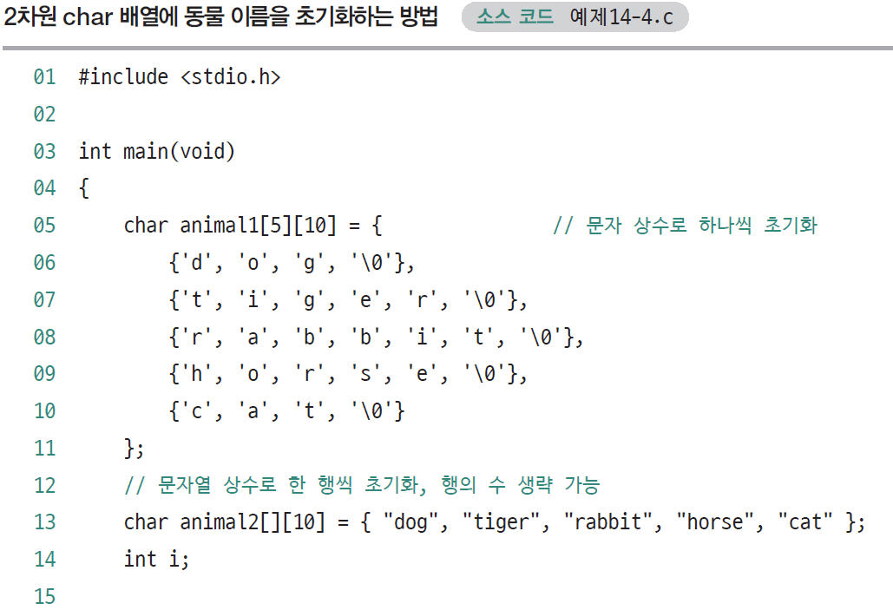
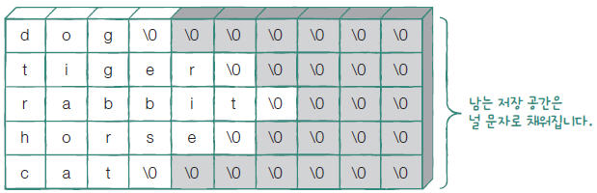
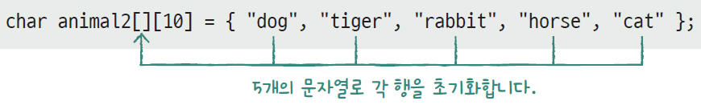
14- 1 다차원 배열
2차원 char 배열 초기화 (1/2)

Slide 9
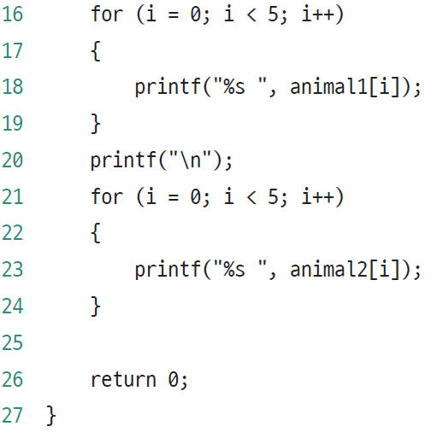
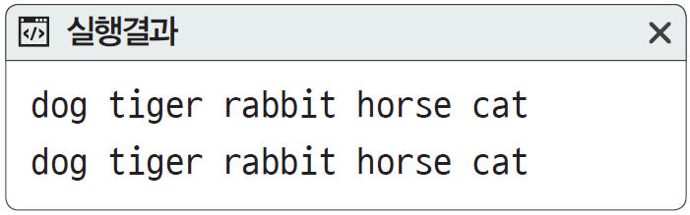
14- 1 다차원 배열
2차원 char 배열 초기화 (2/2)

Slide 10
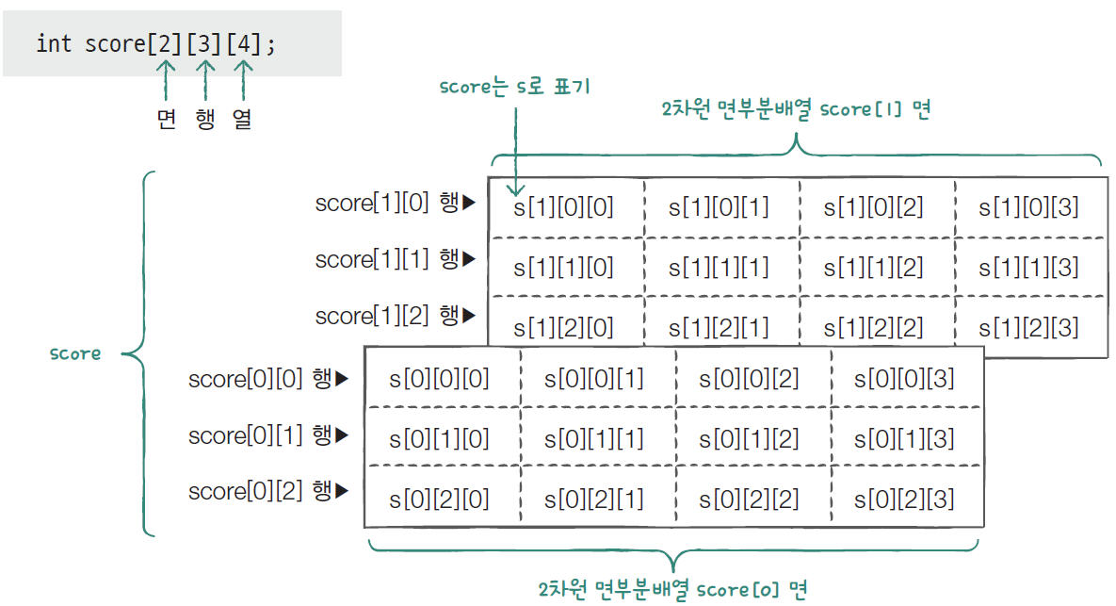
14- 1 다차원 배열
3차원 배열 (1/3)

Slide 11
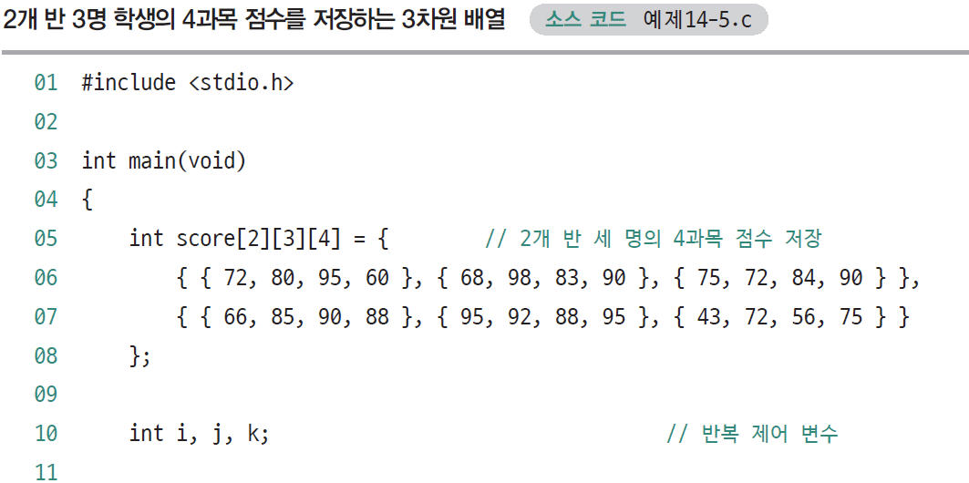
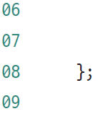
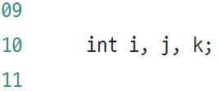
14- 1 다차원 배열
3차원 배열 (2/3)

Slide 12
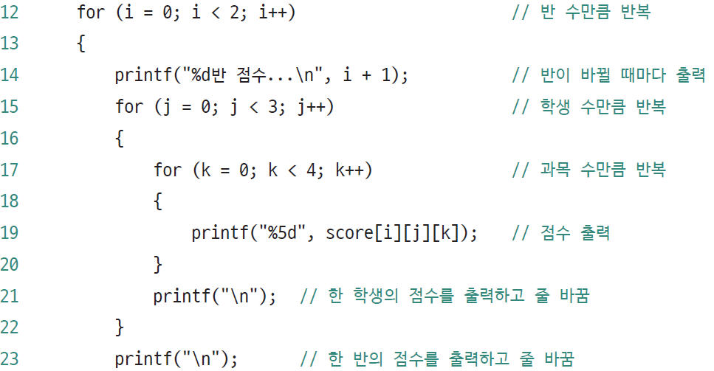
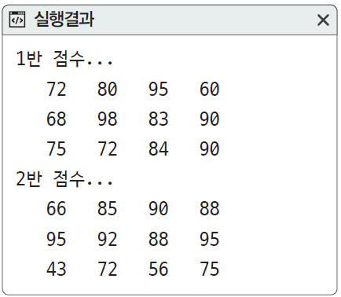
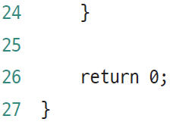
14- 1 다차원 배열
3차원 배열 (3/3)

Slide 13
키워드로 끝내는 핵심 포인트
2차원 배열의 요소는 행 첨자와 열 첨자로 쓰며 0부터 시작한다.
2차원 배열의 초기화는 중괄호 쌍(‘{’와 ‘}’)을 두 번 사용한다.
2차원 배열은 주로 2중 for문(반복문)으로 처리하며 행의 수와 열의 수만큼 반복한다.
2차원 char 배열의 초기화는 중괄호 안에 여러 개의 문자열로 초기화할 수 있다
3차원 배열은 2차원 배열에 면을 더해 면, 행, 열로 이뤄진다.

Slide 14
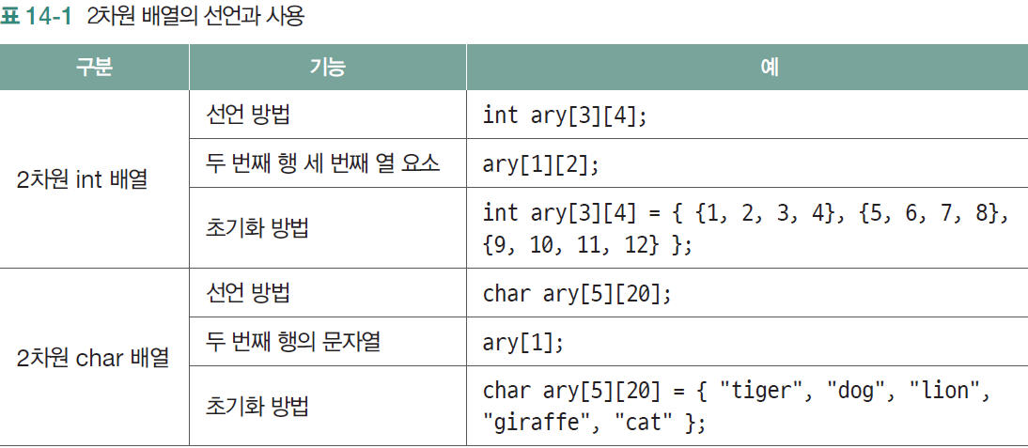
표로 정리하는 핵심 포인트

Slide 15
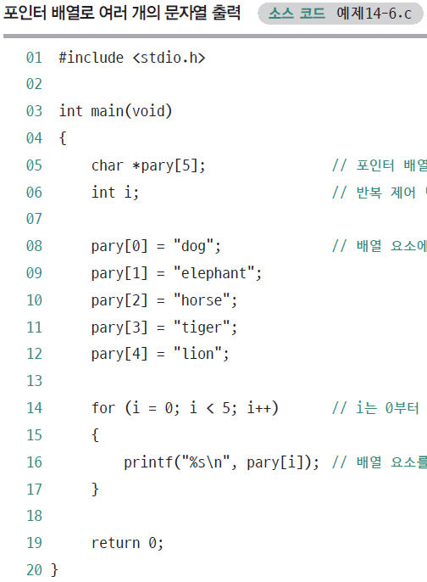
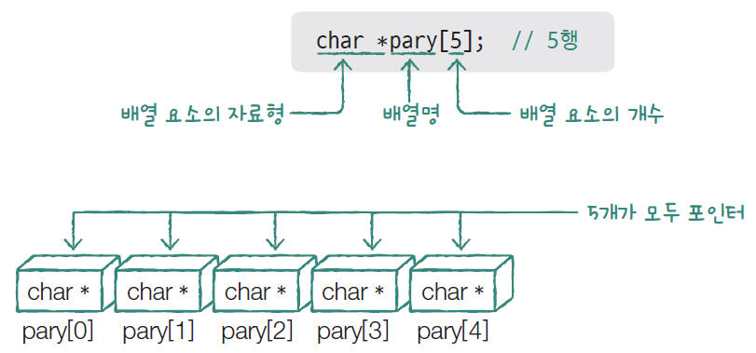
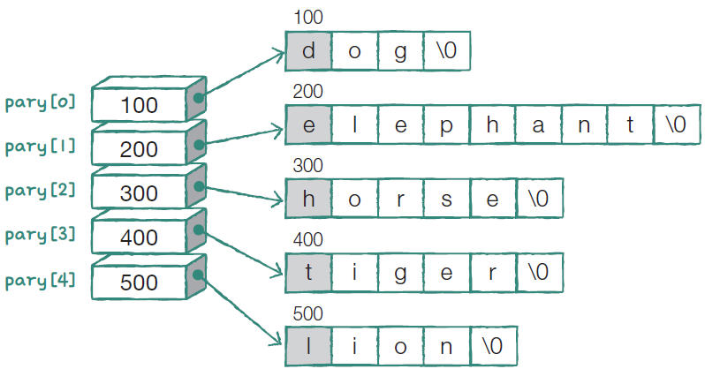
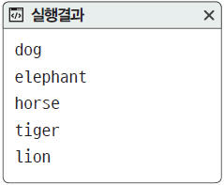
14- 2 포인터 배열
포인터 배열 선언과 사용

Slide 16
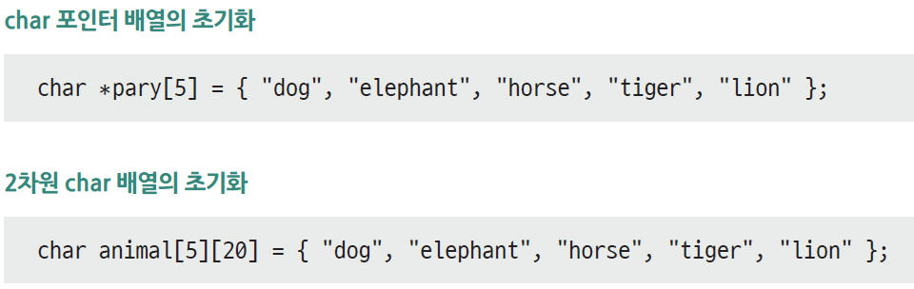
14- 2 포인터 배열
포인터 배열의 초기화
포인터 배열의 초기화는 문자열의 시작 주소만 배열 요소에 저장
2차원 char 배열의 초기화는 문자열 자체를 배열의 공간에 저장

Slide 17
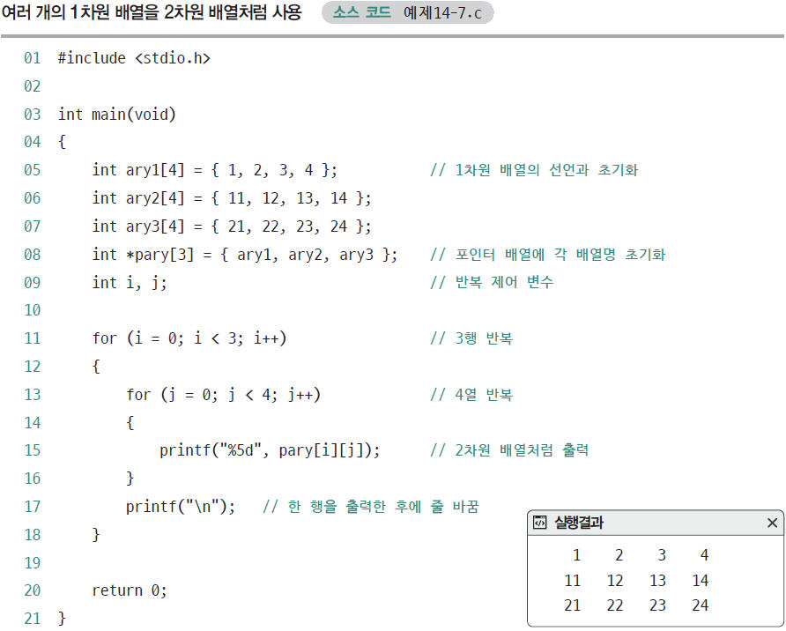
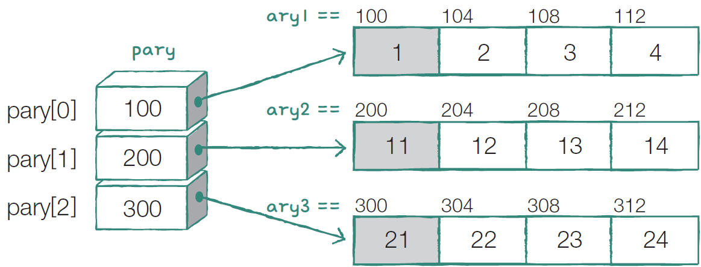
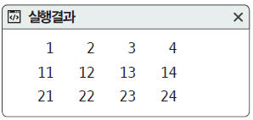
14- 2 포인터 배열
2차원 배열처럼 활용하는 포인터 배열

Slide 18
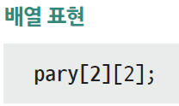
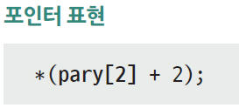
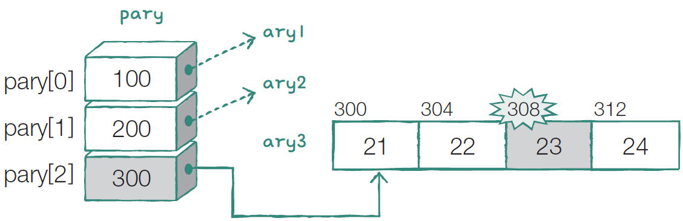
14- 2 포인터 배열
포인터 배열을 2차원 배열처럼 사용할 수 있는 이유
두 표현식은 같다.
주소 계산과 간접 참조 연산으로 각 위치를 찾아간다.

Slide 19
키워드로 끝내는 핵심 포인트
포인터 배열을 선언하고 사용하는 방법은 일반 배열과 같다.
char 포인터 배열은 여러 개의 문자열을 다루기에 편하다.
포인터 배열을 사용하면 1차원 배열을 모아 2차원 배열처럼 쓸 수 있다.

Slide 20
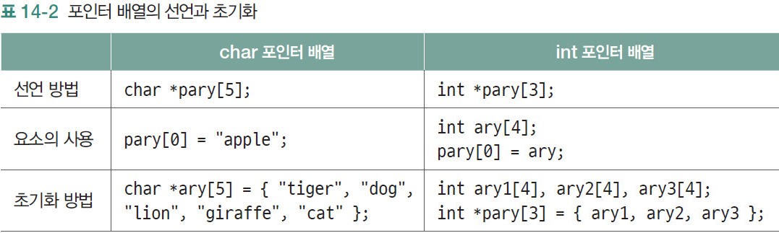
표로 정리하는 핵심 포인트

